Slide 1


О развитии системы дополнительного образования детей в Пензенской области
Министерство образования Пензенской области
Чащина Лилия Валерьевна,
ио Министра образования Пензенской области
2017 год

Slide 2
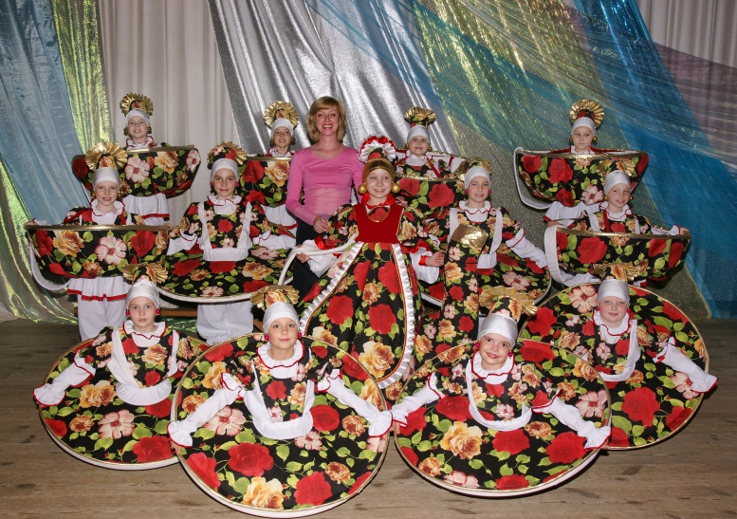
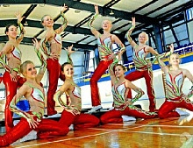
Внеурочная занятость
Занятость в организациях дополнительного образования
Занятость в объединениях дополнительного образования в школах
Внеурочная деятельность в рамках ФГОС
Система дополнительного
образования
Внеклассная деятельность

Slide 3
Распоряжение
Правительства Пензенской области от 26.04.2013 № 226-рП «Об утверждении Плана мероприятий («дорожной карты») «Изменения в отраслях социальной сферы, направленные на повышение эффективности образования»
Показатель 1 | 2013 | 2014 | 2015 | 2016 | 2017 | 2018
Доля детей, охваченных образовательными программами дополнительного образования детей, в общей численности детей и молодежи 5-17 лет | 61,1% | 63,2% | 65,8% | 68,3% | 71,5% | 73,5%

Slide 4
Состояние региональной сети дополнительного образования
Пензенской области
 | Образование | Культура | Спорт | Всего
Количество учреждений | 64 | 49 | 17 | 128
Количество детей | 77572 | 27743 | 9804 | 114399
Процент охвата | 48,4% | 17,3% | 5,7% | 71,4%

Slide 5
Охват детей программами дополнительного образования

Slide 6
Доля детей, охваченных программами дополнительного образования в организациях дополнительного образования
 | Образование | Культура | Спорт
2016 | 45% | 13% | 7,3%
2017 | 48,4% | 17,3% | 5,7%

Slide 7
Доля детей, занятых в организациях дополнительного образования в 2017-2018 учебном году

Slide 8
Среднеобластной показатель – 71,4%
Выше |  | Ниже
г.Пенза | (73%) 75% | Лопатинский район | (25%) 38,1%
г.Заречный | 94,4% | Пензенский район | (40,6%) 46,4%
Башмаковский район | (75,7%) 78,1% | Кузнецкий район | 43,8%
Иссинский район | 73,1% | Земетчинский район | 51,0%
Н-Ломовский район | (72%) 74% | Спасский район | 54,4%
Тамалинский район | (37,3%) 74,9% | Бековский район | (47%) 56,4%
Мокшанский район | (69,6%) 71,4% | Лунинский район | (52,4%) 56,4%
Сердобский район | 80,6%

Slide 9
Доля детей, занятых в школьных объединениях дополнительного образования в 2017-2018 учебном году

Slide 10
Направления образовательной деятельности в системе дополнительного образования детей в 2017-2018 учебном году.

Slide 11
Развитие технического творчества
Выделено:
в 2016 году: 1 миллион 800 тысяч рублей,
6 образовательных организаций получили 3D- принтеры и робототехническое оборудование;
в 2017 году: 4 359 861 рублей,
12 образовательных организаций получили 70 ноутбуков, 67 базовых и 20 ресурсных наборов, 10 комплектов элементов для тренировочного поля «Лабиринт» и 43 соревновательных поля «Траектория».
Более 24 миллионов региональных и 57 миллионов федеральных средств будет потрачено на приобретение оборудования для Детского технопарка «Кванториум НЭЛ».

Slide 12
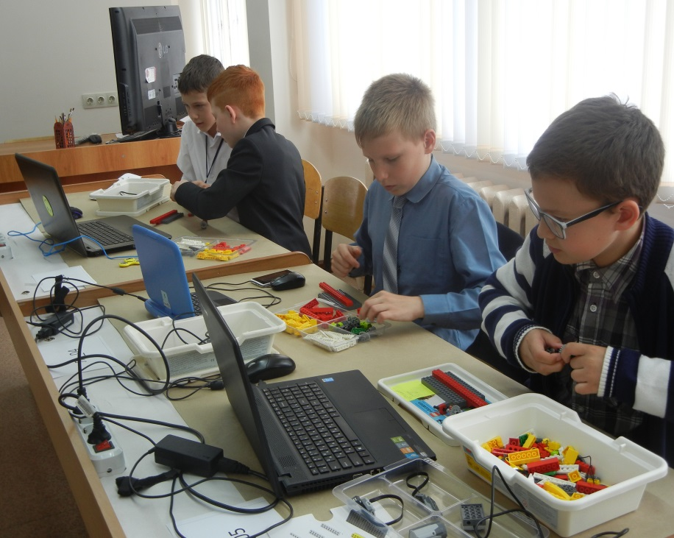
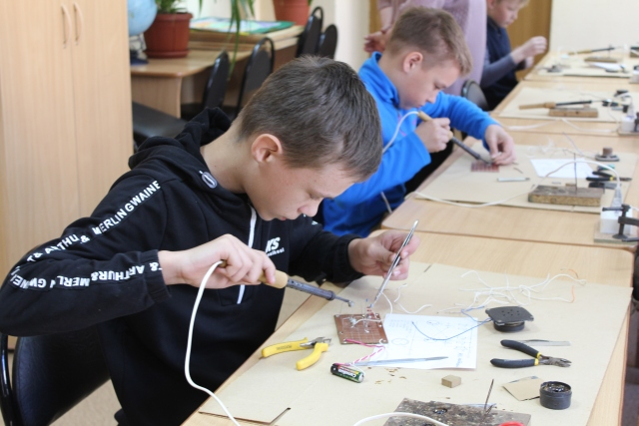
Областной фестиваль научно-технического творчества учащихся «Таланты ХХI века»
и марафон технических видов спорта
(3,5 тыс. участников)

Slide 13
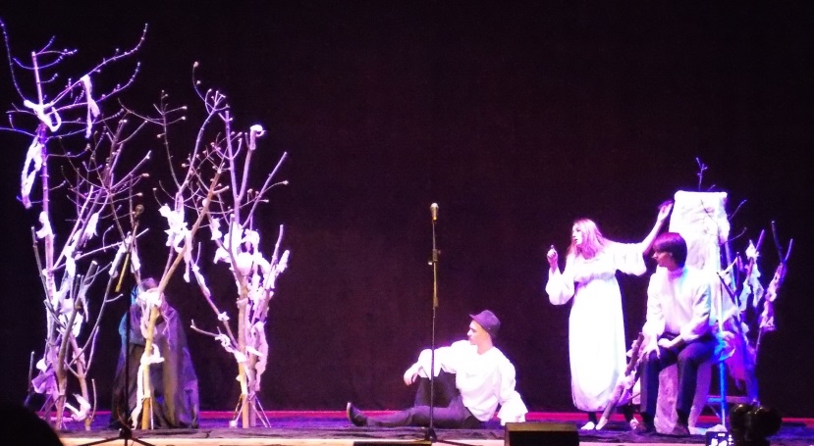
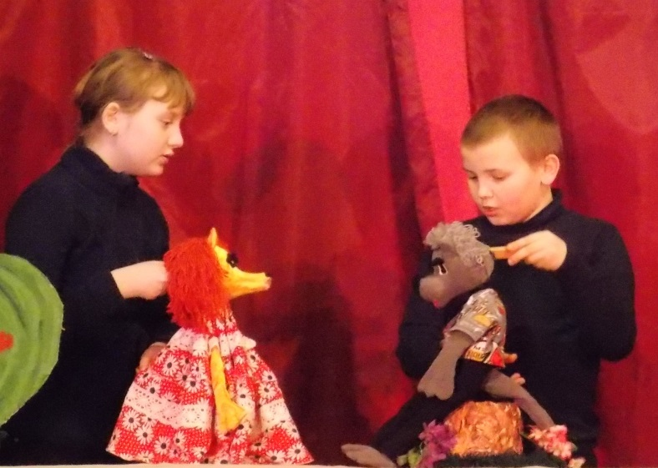
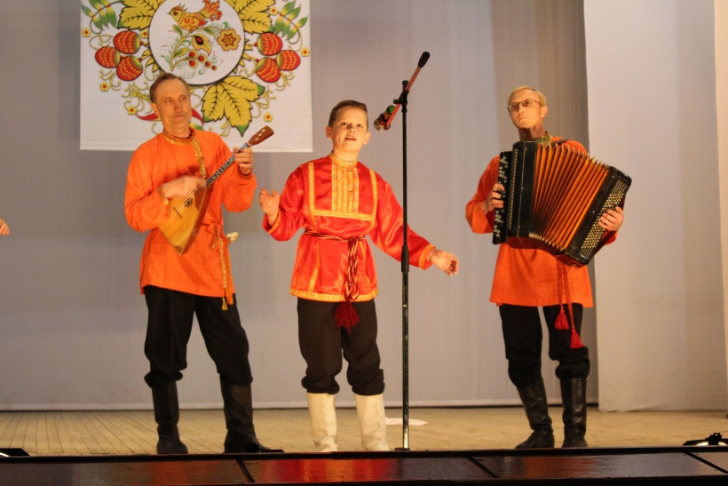
Фестивали
Театральных коллективов «Сурская весна» (2 тыс. )
Хореографических коллективов «Здравствуй мир!» (2,5 тыс.) Фольклорных коллективов «Жавороночки» (2 тыс. участников)
Кино-видео творчества «Дорога в мир кино» (500 участников)

Slide 14
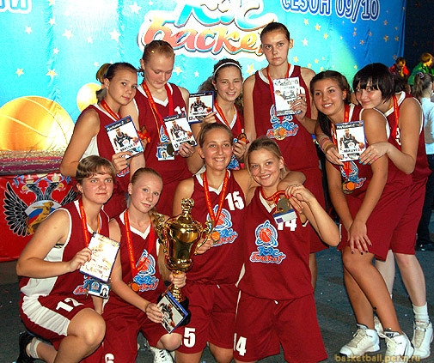
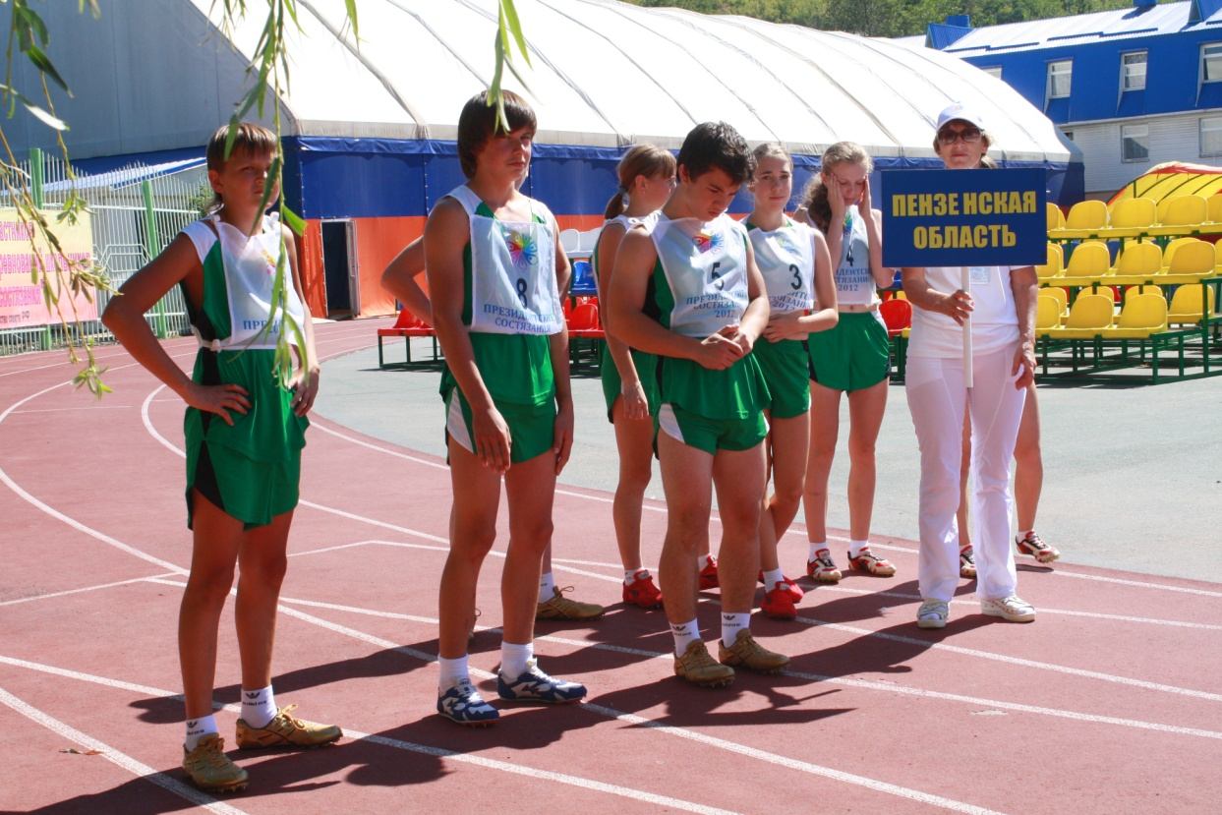
Президентские спортивные игры: 98 % школ
«КЭС-баскет»: 286 команд, более 3000 участников

Slide 15
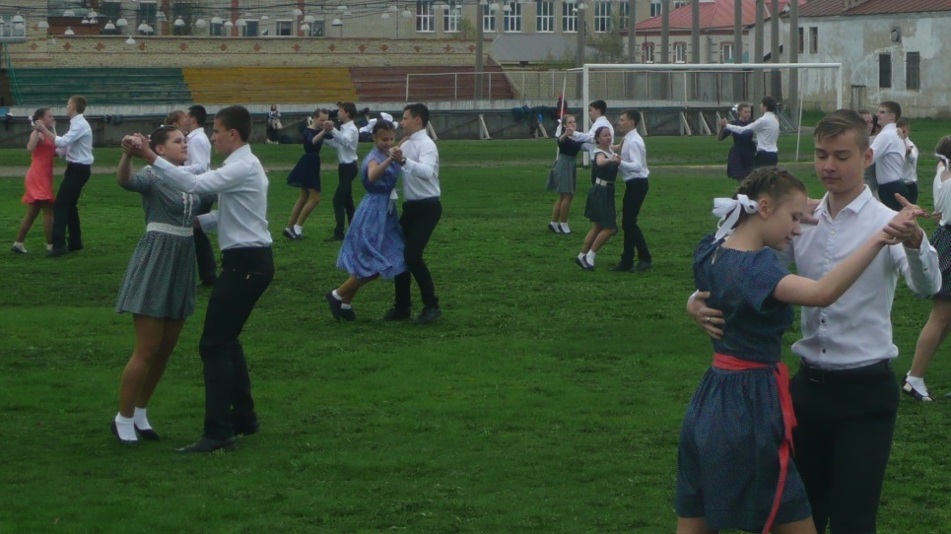
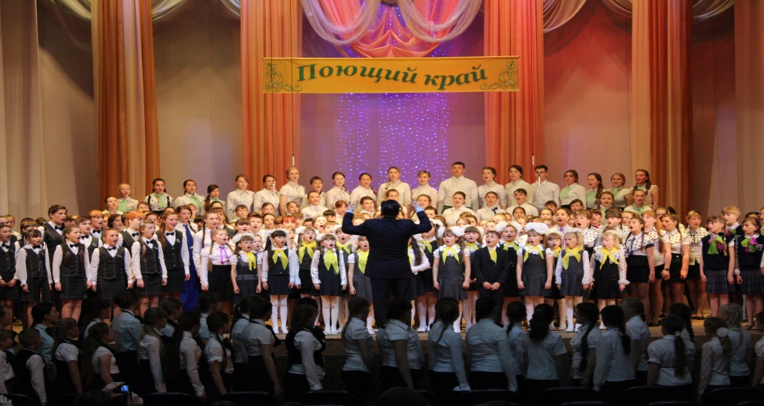
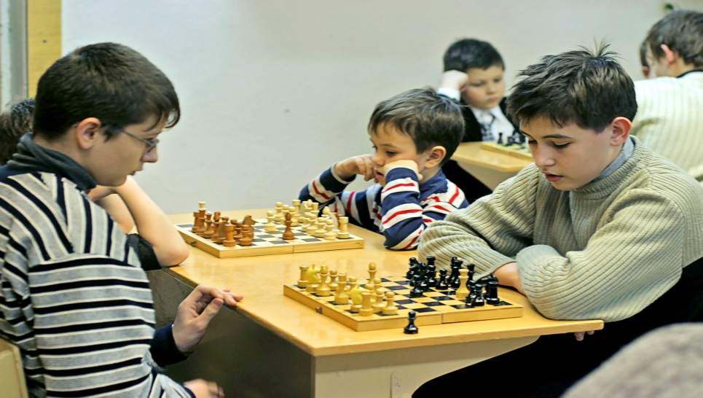
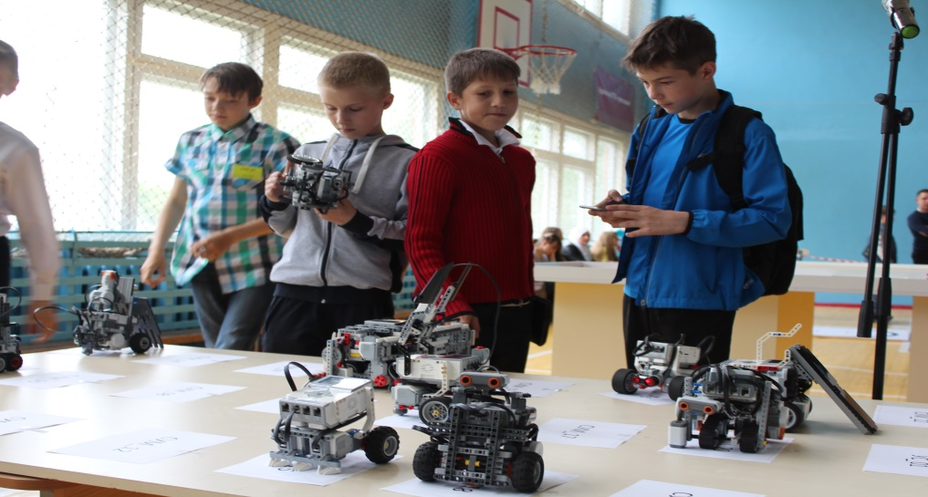
Проекты
«Танцующая школа» (73 тыс. участников)
«Шахматная школа» (2 тыс. участников)
«Образовательная робототехника» (14 тыс. участников)
«Поющий край» (5 тыс. участников)

Slide 16
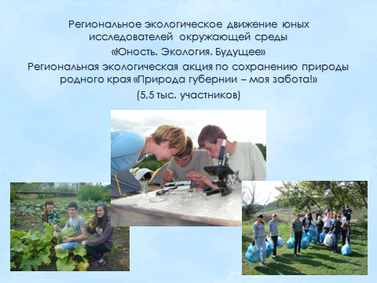

Slide 17
Формы совершенствования педагогического мастерства
подготовка и переподготовка кадров; курсы повышения квалификации для руководящих и педагогических работников; областные и межрайонные семинары для методистов и педагогов дополнительного образования; ежегодный областной семинар-совещание для специалистов органов управления образованием, курирующих вопросы воспитания и дополнительного образования детей, директоров образовательных организаций дополнительного образования ; лаборатория молодых педагогов; методические тренинги; педагогический турнир методистов; выездной педагогический салон; педагогические лаборатории; конкурсы профессионального мастерства.

Slide 18
Спасибо за внимание

